Slide 1
『融客月报』
——私募股权投资市场（2020年11月）
——二级市场（2020年11月）

Slide 2
『融客月报』
—— 二级市场（2020年11月）

Slide 3
宏观
工业迎来补库存周期，下游制造业强势复苏
市场
主要股指分化明显，资金抱团蓝筹权重
展望
迎来较长业绩真空期，关注事件驱动和宏观经济因素变动
业务

Slide 4
CPI、PPI
11月CPI同比下降0.5%，环比下降0.6。11月PPI同比下降1.5%，环比上升0.5。
CPI方面，呈现明显的下降趋势，时隔11年再现负增长。各地区各部门积极推进“六稳六保”，分项上，肉蛋禽类均出现较大价格降幅；交通和通信价格下降3.9%，其中汽油和柴油降幅接近20%。PPI方面，同比依然为负，环比重回上升趋势，工业生产稳定恢复。从分项看，工业原材料价格普遍上升，中游工业品价格表现强势，螺纹钢、线材、玻璃、水泥等都有较好表现，逐渐打开新一轮补库存周期。

Slide 5
PMI
11月制造业PMI为52.10%，较上月下降0.7%。
财新中国PMI为54.90%，
较上月上升1.3%。
11月份，我国制造业PMI稳步增长，国家统计局公布的PMI较上月上升0.7%，财新中国PMI较上月上升1.3%。制造业处于高景气的上升通道。

Slide 6
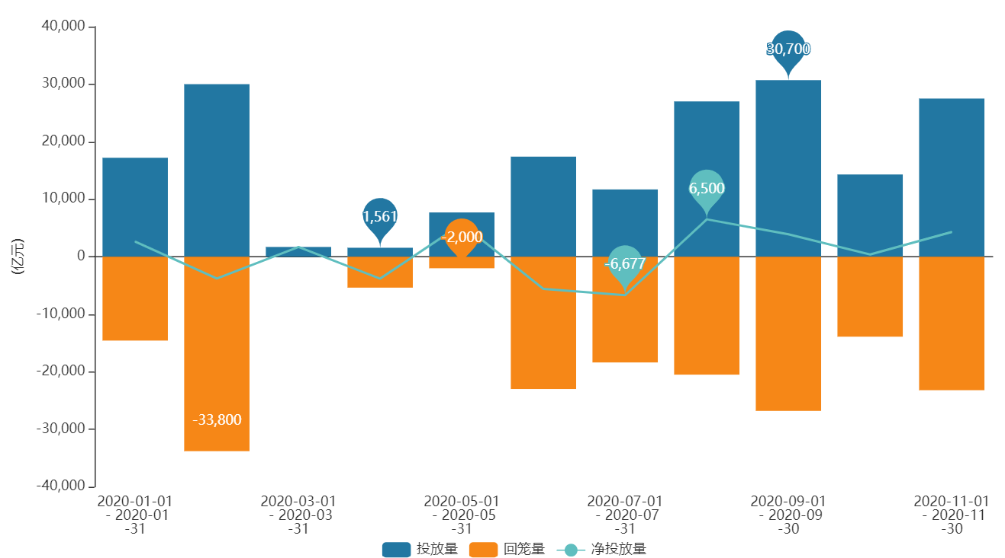
央行公开市场操作
今年，央行累计净投放资金5240亿元。11月，央行累计净投放资金4300亿元。
Notes:
11月份延续了前期宽松的财政政策。

Slide 7
市场概况
上证指数
5.17%
深证成指
1.86%
中小板指
0.21%
创业板指
2.82%
科创50
11月份沪深两市分化明显，蓝筹权重走势坚挺。上证指数逆势上行，而中小板、创业板、科创板指数则高位回落。
1.10%
Notes:
可以看出，目前指数高位运行，主要是蓝筹权重贡献较大，市场风格目前更偏向大市值的白马蓝筹。

Slide 8
沪深市值统计
沪市市值48.47万亿
深市市值33.13万亿
11月，A股总市值近77.74万亿
较10月底 4.97%

Slide 9
富时中国A50股指期货
Notes:
富时中国A50本月震荡上行，市场对A股蓝筹权重的后市较为看好。

Slide 10
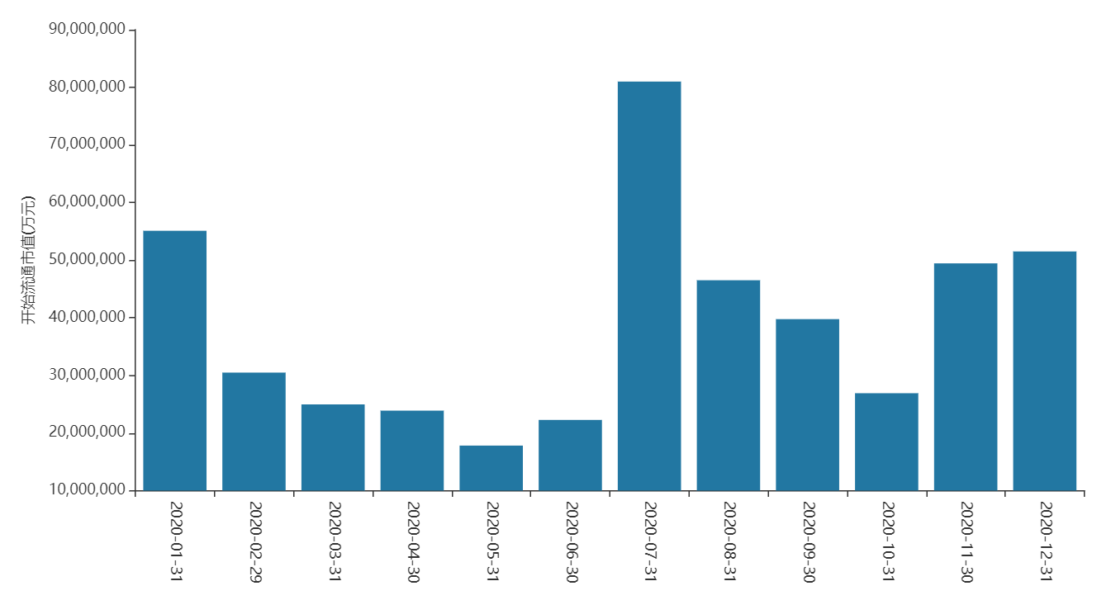
全市场解禁规模
全年市场解禁市值46966.99亿元，11月市场解禁市值4944.56亿元
Notes:
12月份解禁规模也属于全年高位，个股面需要注意限售解禁对个股股价造成的扰动。

Slide 11
大宗交易统计及折价率
11月大宗市场总成交额862.06亿元
较上月增加
457,87亿元
11月大宗市场平均折价率5.29%
较上月上升1.04%
Notes:
大宗市场交易较为活跃。

Slide 12
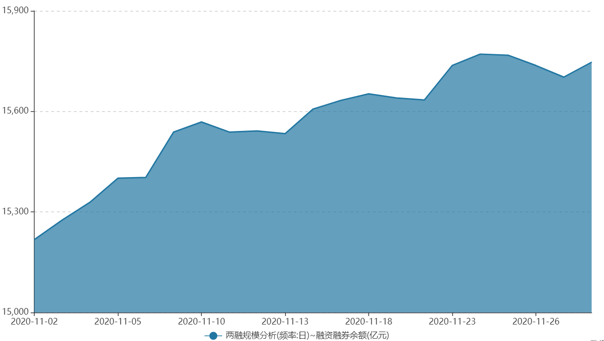
融资融券余额
8月，沪深两融余额14268.62亿元
10月两融余额为15185.43亿元，11月两融余额为15746.77亿元，较上月增加561.34亿元。两融余额再创今年新高。
Notes:
本月融资余额持续上升，印证了上个月的研判，蓝筹权重具有极强的虹吸效应，两融余额的增量实际上是针对性地流入到机构扎堆的大市值公司中去。

Slide 13
商品期货合约概览
强势上涨方面，甲醇行业扭亏为盈，供需关系改善明显，价格重心有望上移；亚洲炼油商生产低硫燃油的利润攀升至六个月高位，大多数港口对运输燃料的需求已恢复到疫情前水平；国内豆油库存有限，华北山东等地提货困难，豆油豆粕价格走高。强势下跌方面，沪银连续三个月处于下跌通道，贵金属避险策略已然失效；橡胶期货市场前期较为火爆，近期震荡回调。
Notes:
此处选出11月成交量前10的商品期货合约。

Slide 14
11月沪深两市市值前十
Notes:
沪市前十没有变化，深市前十中立讯精密退出前十，金龙鱼跻身前十，上个月苹果产业链走弱。

Slide 15
11月涨幅居前个股(去除发行不足一年新股)
新能源概念再度领涨，小康股份上个月涨幅116.90%；海外疫情爆发导致大量海外纺织品订单涌向国内，有机硅需求增加，润禾材料上个月上涨87.49%，新安股份上涨62.11%；上个月顺周期爆发，”煤飞色舞“领涨，郑州煤电、神火股份、云铝股份、河钢资源涨幅居前。

Slide 16
10月涨幅居前个股的11月表现情况
10月份涨幅居前的个股，11月份基本都开始回调。金徽酒受益于白酒板块，所以11月份依然走势坚挺；智慧农业11月份涨幅甚至超越10月份涨幅，市场资金依然活跃。

Slide 17
11月跌幅居前个股(去除发行不足一年新股)
康跃科技前三季度净利降96.83%，现金不足3亿却推进14亿资产重组，受到深交所问询；庄股京基智农录得三连跌停，但不存在未披露重大事项，控股股东京基集团也在积极增持；名臣健康、壹网壹创则是被大股东大幅减持，导致市场资金离场。

Slide 18
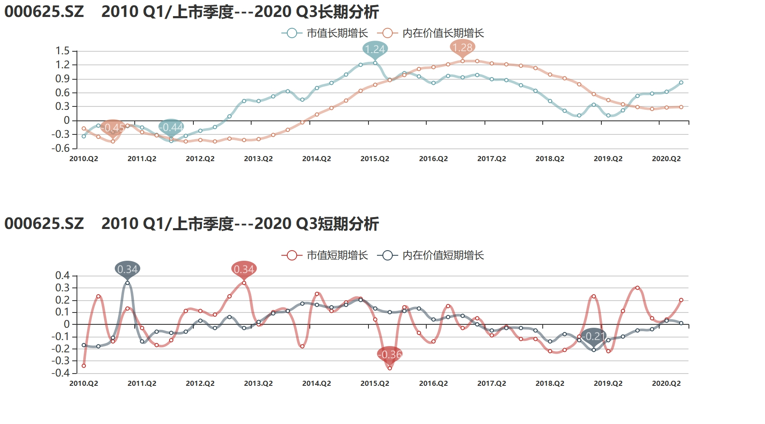
11月热门公司解读——长安汽车
长安汽车分别在2019年和2020年与华为和宁德时代签订战略合作协议，三方联合开发智能网联电动汽车平台和产品。于2020年11月14日正式宣布联合打造高端智能汽车品牌。在动力电池、智能驾驶龙头公司的加持下，长安汽车正在向科技公司转变，打开了市场溢价空间。
从溢价协同指标来看，长安汽车经历三年内在价值缩水后，在2020年出现了企稳的迹象，与华为和宁德时代强强联手后，市值端率先反弹。站在新能源造车风口上，市场对长安汽车的重振计划未来充满信心。

Slide 19
股权质押比例前十
单位：%
股权质押比例前十和上个月相比，九鼎投资解除质押且暂无后续质押的计划，随后ST贵人从11位升至前十。

Slide 20
第一大股东累计质押数占持股比例变化
本月没有公司累计质押数占持股比例变化超过50%。累计质押上升方面，鹏翎股份实控人张洪将股权100%质押给王志方，控股股东和实控人发生变更；展鹏科技多位股东将股权质押给宏坦投资后辞职，管理层迎来洗牌。累计质押下降方面，中国交建2017年的可转债到期，偿还结束后，用于担保的股权解除质押；ST目药质押的股权已被司法拍卖，因此解除冻结。

Slide 21




主要券商月评
A股处于跨年轮动慢涨期，预计年末机构调仓行为推动顺周期板块行情延续到明年一季度。海外新的宽松举措有望推升全球风险偏好，加速外资在年内持续增配A股。配置建议：聚焦顺周期和低估值板块，短期关注集采落地后医药板块龙头的估值修复机会。
10月观点：看多 11月观点：看多 12月观点：看多
12月配置主题是“资源之后 重配金融”。在资源板块大涨之后，建议深化低估值的周期板块布局。人民币升值更有利于外资流入，金融板块进一步受益。配置建议：银行、券商、保险
10月观点：看多 11月观点：看多 12月观点：看多
市场将保持上行趋势。工业企业盈利加速改善，地产基建投资需求仍相对旺盛。全球疫苗加快出炉，全球经济有望持续修复。12月关注大宗商品价格是否超预期上行，欧美疫苗最新进度，以及政治局会议和中央经济工作会议。配置建议：银行和保险等金融板块、有色和化工等上游资源品、航空和机场酒店等逆疫情行业。
10月观点：谨慎看多 11月观点：看多 12月观点：看多
这个冬天不再冷，复苏行情暖洋洋。工业企业利润快速回暖，全年已经转正，需求旺盛，库存降低。货币政策整体维持正常性，不会大收也不会大放。未来围绕基本面改善的方向投资，把握复苏行情。配置建议：关注中游补库存的主线，如化工、工业金属、机械等；关注2020年受损，2021年受益的服务方向，特别是以银行为代表的金融股。
10月观点：谨慎看多 11月观点：谨慎看多 12月观点：看多
Notes:
21

Slide 22
展望
11月份市场分化明显，蓝筹权重带动指数上攻，中小盘股高位回落。市场分化基本如我们10月份所料，出口贸易型企业并非市场焦点，更多关注在于“内循环”下受益的消费、基建、新能源等板块。
12月后迎来业绩真空期，直到明年一季度末，推动市场演化的因素更多在于市场预期和宏观经济因素对相关行业的间接影响。海外可能进一步放水，人民币强势表现中长期不会改变，因此外资会加大对A股市场的配置，蓝筹权重股都有望受益。国内外新冠疫苗上市渐行渐近，庞大的市场需求带动药玻企业的额外产品供给，可以考虑提前布局相关潜在收益企业。

Slide 23
Pre-IPO财务顾问及财务投资
我们的财务顾问团队依托自身专业背景及资源整合优势，根据客户需要，站在客户的角度为客户的投融资、资本运作、资产及债务重组、财务管理、发展战略等活动提供的咨询、分析、方案设计等服务。包括的项目有：投资顾问、融资顾问、资本运作顾问、资产管理与债务管理顾问、企业战略咨询顾问、企业常年财务顾问等。
我们的投资团队依托自身专业背景和独特判断，根据行业发展和市场趋势，对目标企业和目标项目，进行各种形式的专业投资。财务投资包括：股权投资、固定收益投资等。
Notes:
23

Slide 24
Post-IPO财务顾问及财务投资
上市对于企业和股东仅是发展的一个里程碑，对接资本市场后，企业和股东需要适应更高的监管要求、更完善的公司治理、更复杂的资本运作。我们针对此类需求，整合了服务资源，将财务顾问和财务投资作为载体，致力为客户提供定制化的市值管理服务。
我们的财务顾问团队依托自身专业背景及资源整合优势，根据上市公司及其股东的需要，提供投融资、资本运作、资产及债务重组、财务管理、发展战略等活动提供的咨询、分析、方案设计等服务。包括的服务有：上市公司再融资、股权激励、并购、股权融资、市值维护、战略投资等。
我们的投资团队依托自身专业背景和独特判断，根据市值管理的各项需求，设计投资结构，进行各种形式的市值管理投资。包括：并购投资、再融资投资、战略投资、固定收益投资等。
Notes:
24

Slide 25

联系我们
联系我们
公司地址：上海市东湖路70号东湖宾馆3号楼3楼
公司电话：8621-54668032-602
公司电话：8621-54669508
网址：http://www.rongke.com
融客市值管理RONGKECHINA
融客市值管理公众号
rongkechina

